Slide 1
物聯網通訊協定
指導教授：蔡孟勳
學 生：張庭華
日 期：2020.07.30

Slide 2
WebSocket
MQTT

Slide 3
網際網路協定
TCP/IP四層協議
名稱 | 用途 | 例子
應用層 | 與應用程式溝通，讓使用者可使用網路資源 | HTTP、SMTP、FTP…
 | 為不同用戶端提供資料語法轉換，使系統解讀正確資料 | XDR、ASN.1、TLS、ASCII
 | 傳輸雙方建立連線，並協調傳輸所需規則(全雙工/半雙工) | ASAP、RPC、NetBISO…
傳輸層 | 將訊息切割區段加上編號，以利接收端重組。 | TCP、UDP、RTP、SCTP…
網路層 | 將傳輸內容加上IP，用以產生資料封包 | IP、ICMP、IPX、BGP…
連接層 | 提供資料連接的建立、釋放與管理(乙太網路、Wi-Fi) | 乙太網路、權杖環、HDLC...
 | 定義電子與物理裝置規範(硬體部分) | 數據機、無線電、光纖

Slide 4
01
WebSocket

Slide 5
簡介
WebSocket為一種網路通訊協定，可在單個TCP上連接進行全雙工通訊，位於OSI模型的應用層。
允許伺服器主動向客戶端推播資料，使需要完成一次交握後，兩者之間就可以建立永續的聯繫，並進行雙向傳輸資料。
Client
伺服器發送資料至客戶端
Server
發送資料至伺服器

Slide 6
簡介
支援Web瀏覽器，具有較低的效能消耗，且便於實現客戶端與伺服器的即時資料傳輸。
客戶端無須主動發送請求，允許訊息在保持連線時來回傳遞。
支援大多瀏覽器，Google Chrome、Firefox、Safari、Edge、IE和Opera。

Slide 7
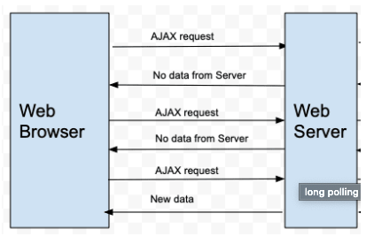
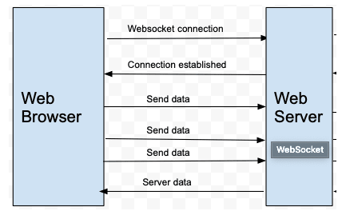
簡介
網頁與伺服器索取資源比對
Polling：
Client每隔一段時間跟Server請求資源。
建立TCP連線：
可雙向資料交換，主動發送訊息。

Slide 8
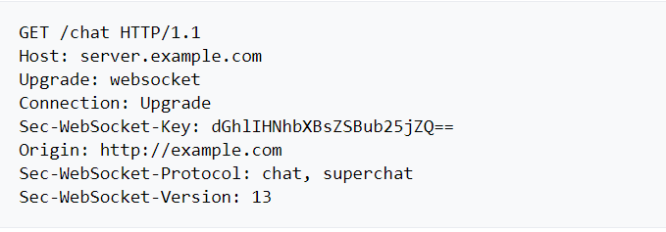
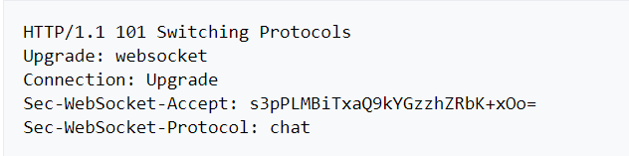
簡介
Websocket為建立在TCP上的協定
透過HTTP/1.1的狀態碼101進行交握
HTTP協定
Client
Server

Slide 9
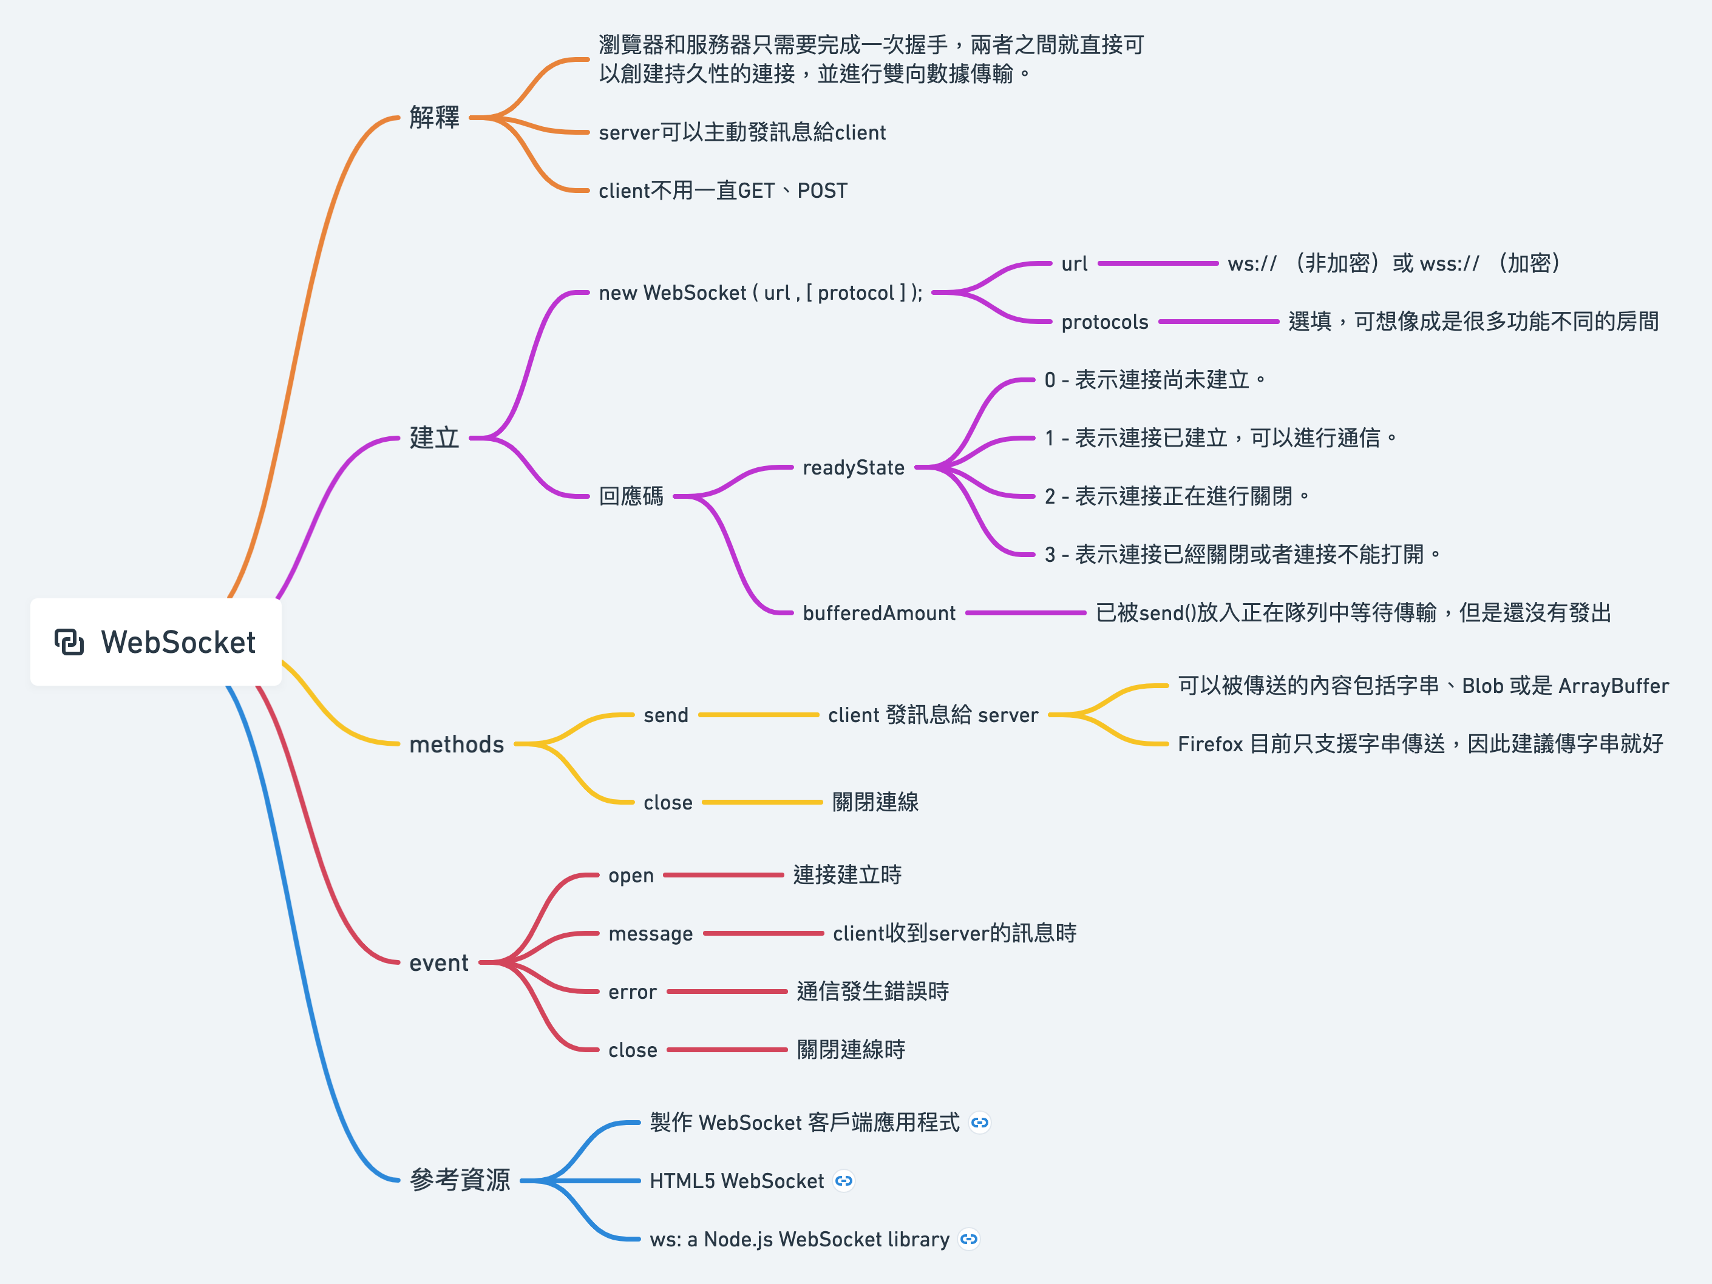
架構

Slide 10
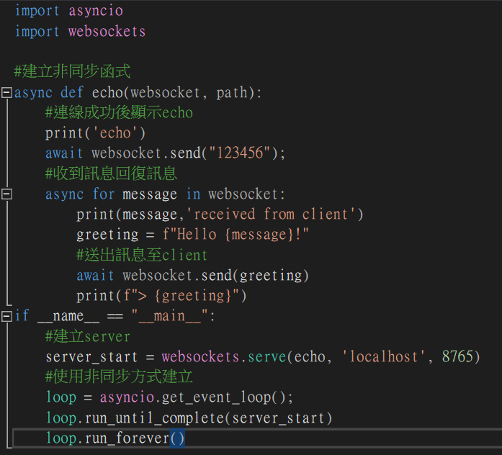
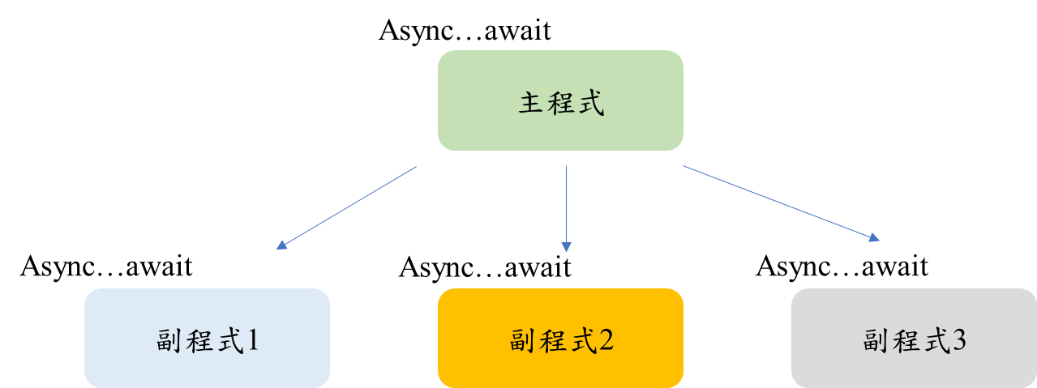
建立Server
非同步方法
搭配await使用

Slide 11
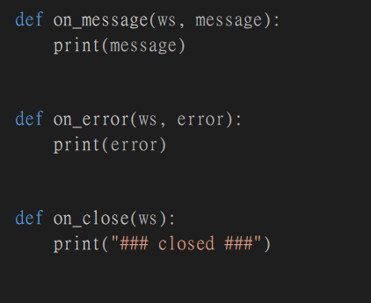
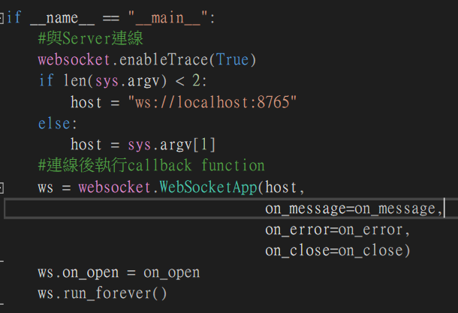
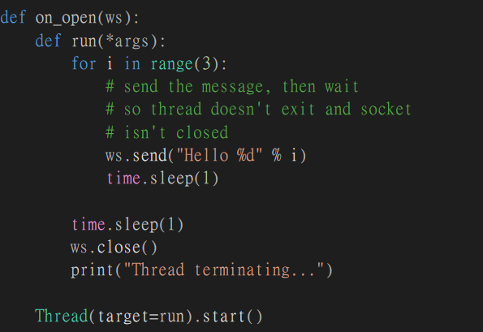
建立Client
接收server訊息
錯誤訊息
中斷連線訊息
傳送訊息給server

Slide 12
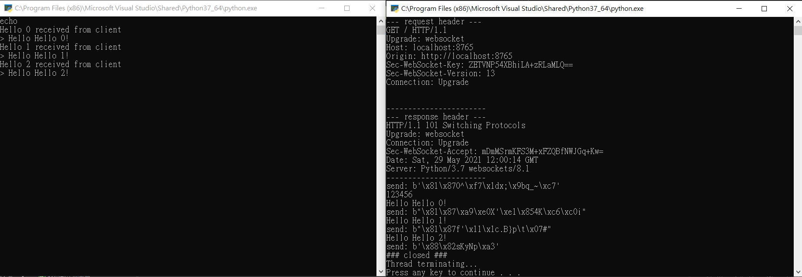
執行結果

Slide 13
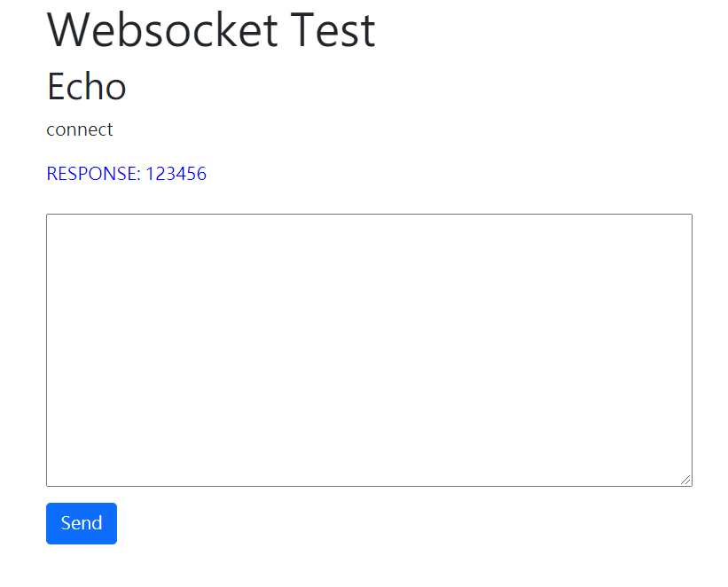
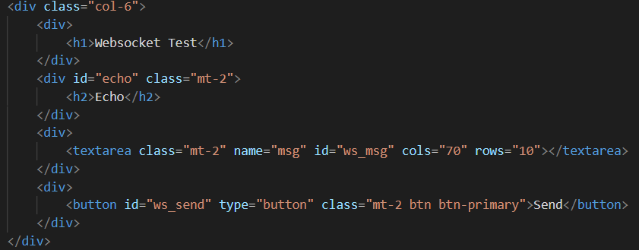
網頁執行

Slide 14
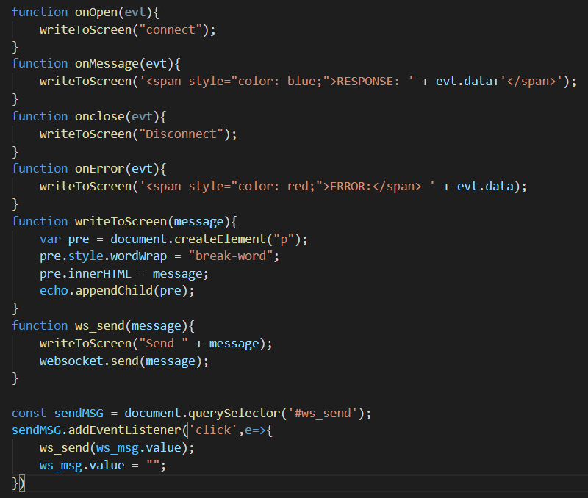
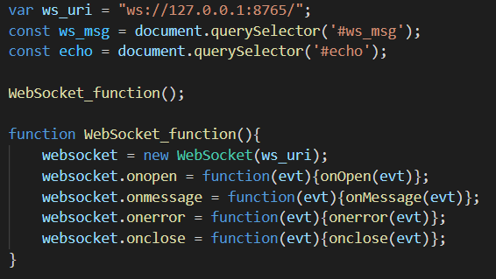
網頁執行

Slide 15
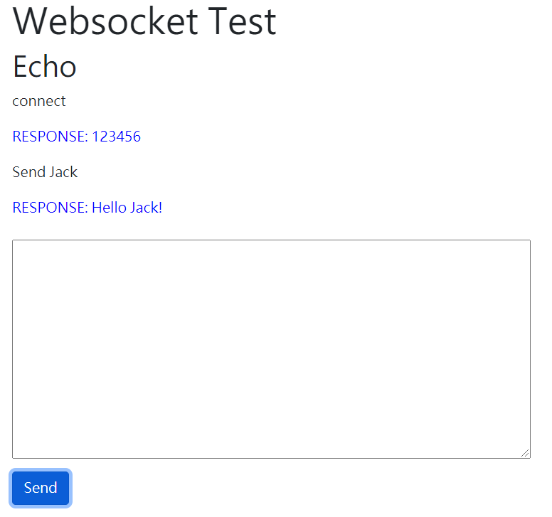
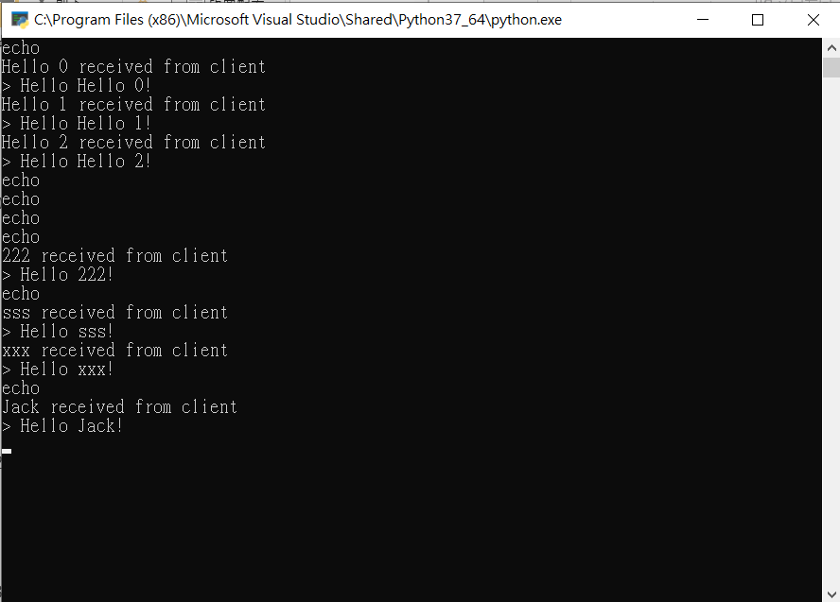
網頁執行

Slide 16
02
MQTT

Slide 17
簡介
MQTT
Message Queueing Telemetry Transport(訊息佇列遙測傳輸)
目前直接稱為MQTT
基於發布(Publish)/訂閱(Subscribe)的訊息協定，運作於TCP/IP協定上，為硬體效能較低下的遠端裝置以及網路狀況糟糕下而設計的協定。
相較於HTTP能節省更多的資源，帶來較少的傳輸負擔，常應用於IOT裝置上。
多種語言開發(Python, C/C++, Java……)

Slide 18
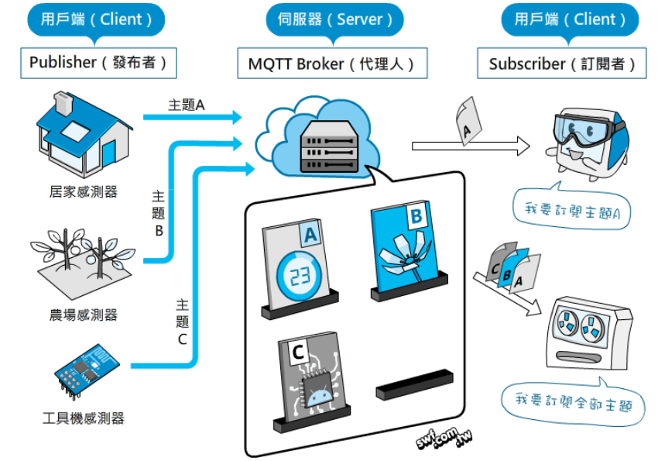
簡介
發布(Publish)/訂閱(Subscribe)訊息內容

Slide 19
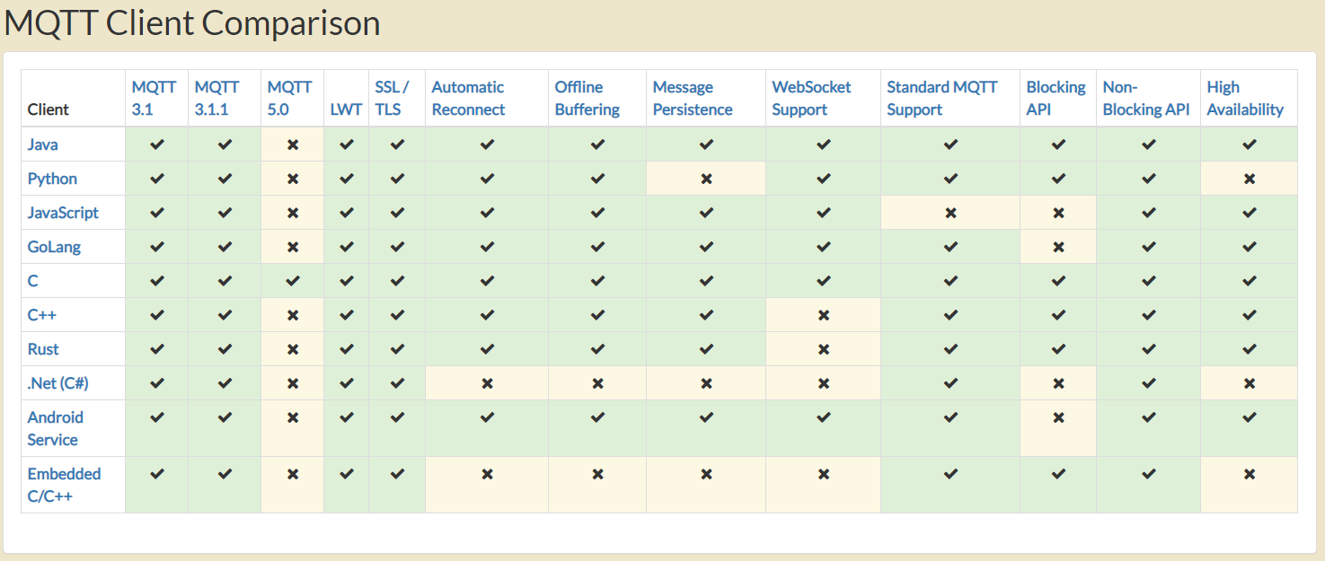
簡介
MQTT多語言開發

Slide 20
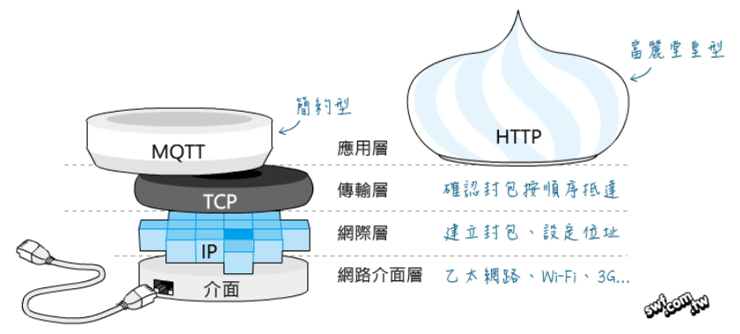
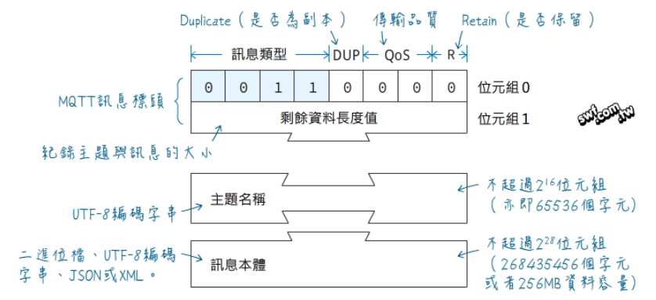
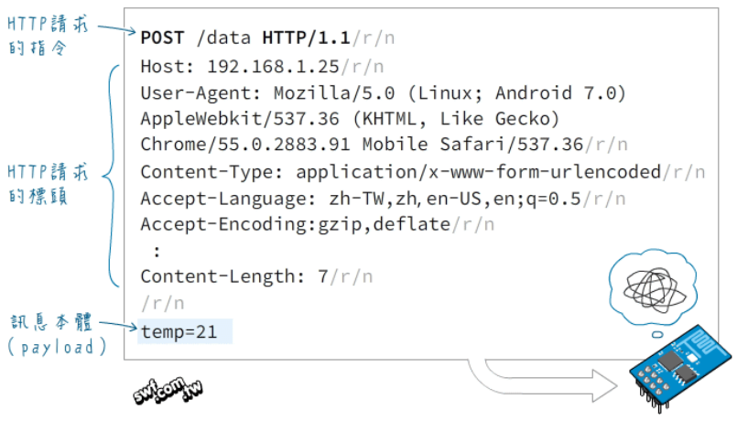
簡介
MQTT與HTTP差異
兩者皆是在TCP/IP的應用層上
差異為傳輸格式不同
MQTT訊息傳送較為精簡，較適合使用在物聯網上(較不佔網路頻寬與記憶體)
MQTT傳送格式
HTTP傳送格式

Slide 21
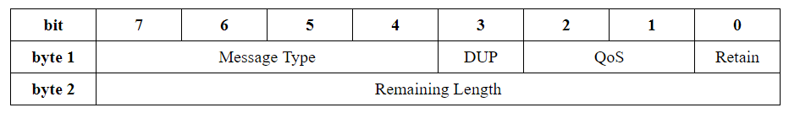
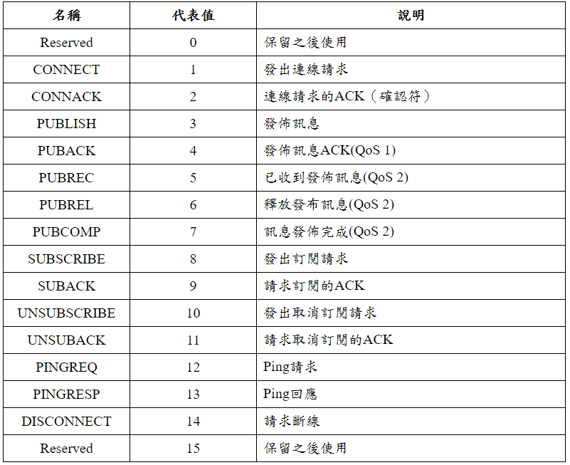
簡介
MQTT傳送訊息型態
MQTT為4 bit，16位元
訊息格式
Fix Header
每個資料都會有，至少2 byte
Variable Header
根據資料類型有所不同，有些甚至沒有
Payload
訊息主要要內容

Slide 22
簡介
Fix Header
Retain : Publish端用
QoS : 三種型態
DUP : 訊息是否重複
Message Type : 16位元的Message Type
Remaining Length : 紀錄訊息長度(Max 4 byte)

Slide 23
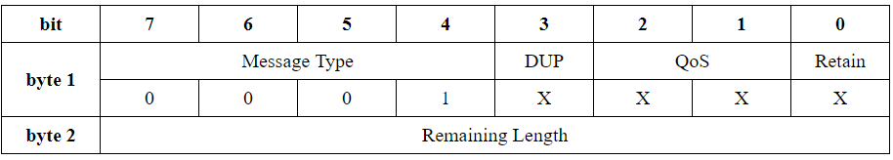
簡介
以Connect Message為例
說明MQTT資料通訊格式
Fix Header
Bit 1~4 connect使用不到
Message Type = 1 發送連線需求

Slide 24
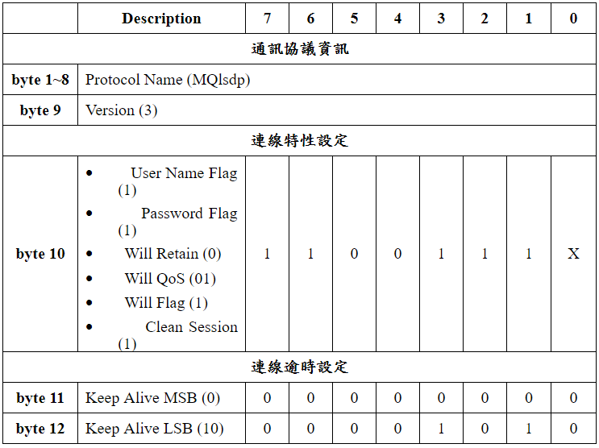
簡介
Variable Header
byte1~9
通訊協定資訊
MQlsdp為協定名稱
版本為0x03
Byte10
連線特性

Slide 25
簡介
Variable Header
byte10
連線特性
Clean session flag(設定為0)
當client斷線時，server記憶client訂閱主題
若使用Qos1或Qos2時，訊息會被存下來
Will flag, will Qos, will Retain flag
最後遺囑機制，傳送遺言給server，當出現異常ˇ斷線時，Server會將訊息發布到該主題上。

Slide 26
簡介
Variable Header
Username and Password flag
連線是否含帳號密碼，若有則須 在payload內傳送帳號密碼
Keep Alive timer
以秒為單位
設定client與server的斷線時間

Slide 27
簡介
Payload
Payload 的訊息內容會和Variable Header相關
Client Identifier
識別碼，會在Qos為1或2時使用
Will Topic and Will Message
有設定will flag時，payload需傳送遺囑
User Name & Password 資訊
有設定帳號密碼的話，payload需傳送帳號密碼

Slide 28
簡介
QoS(Quality of Service)
資料傳輸服務品質
MQTT分三種QoS 0, 1, 2
QoS 0 : at most once(最多傳一次)
Qos 1 : at least once(最少傳一次)
QoS 2 : exactly once(確實傳送一次)

Slide 29
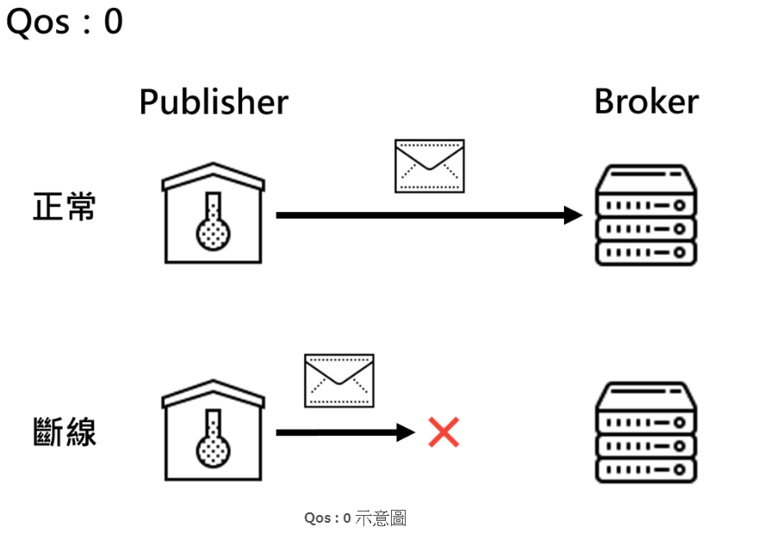
簡介
QoS 0 : at most once(最多傳一次)
Publish訊息送出後不管Broker有沒有收到
不管Broker有沒有收到或是斷線，一直傳

Slide 30
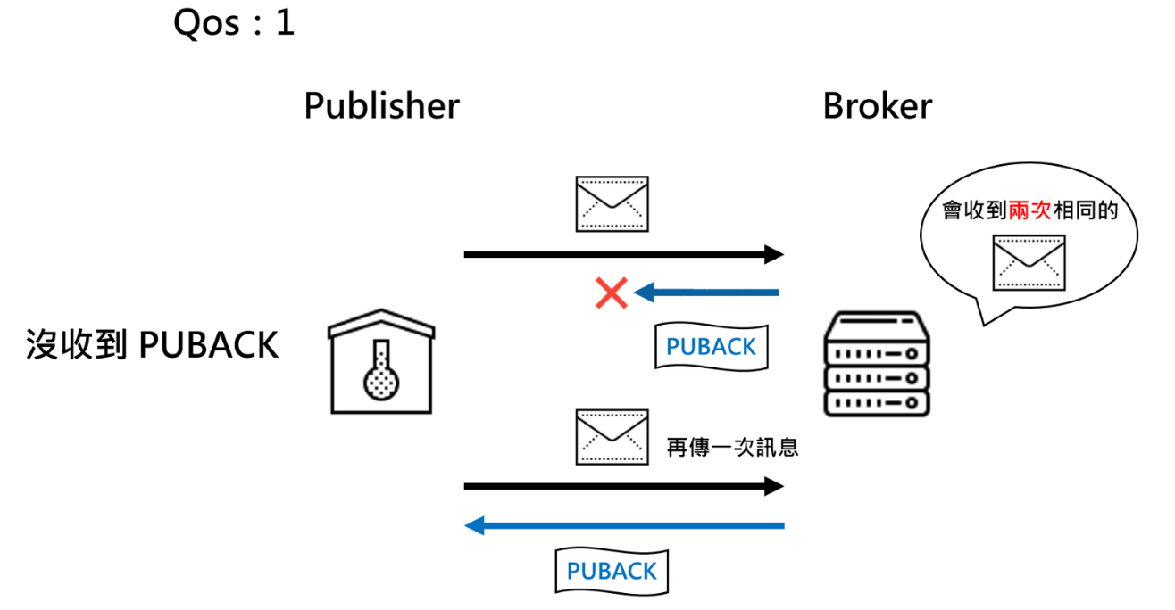
簡介
QoS 1 : at least once(至少傳一次)
發布訊息後，Broker會回傳訊息給發布端
沒收到Broker回傳，會再發布一次訊息
不管Broker收到後回傳PUBACK時斷線，Publish會再傳送一次

Slide 31
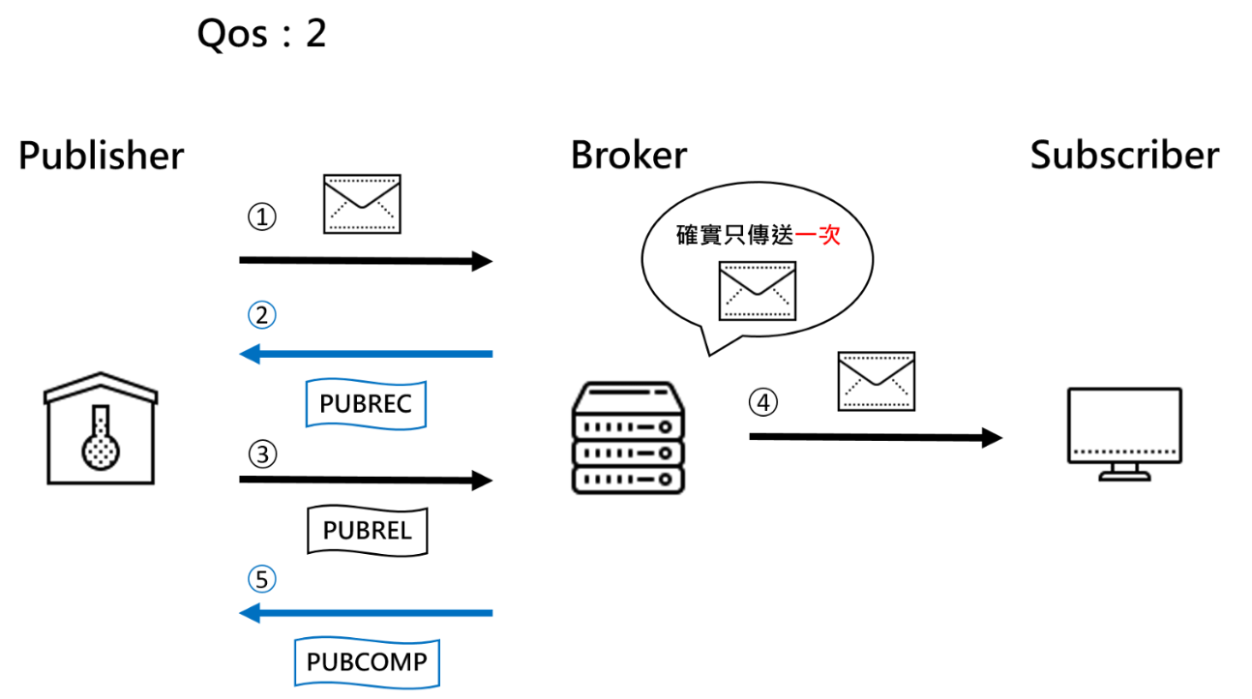
簡介
QoS 2 : exactly once(確實傳送一次)
傳送步驟
發訊息給Broker，Broker會暫存封包識別碼(防止訊息重複傳送)
Broker回傳PUBREC
Publish收到PUBREC後回傳PUBREL表示可以傳送給Subscribe
訊息傳送完畢後回傳PUBCOMP表示訊息傳送完畢

Slide 32
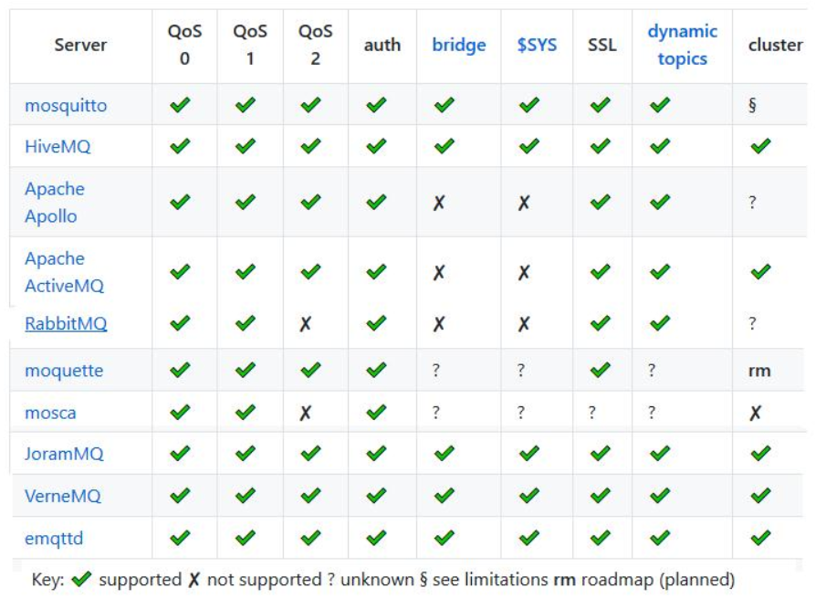
範例
MQTT資訊傳遞時需要透過Broker(代理伺服器)
MQTT Broker種類
目前使用 mosquito
多人使用
支援多平台
目前安裝在Windows下

Slide 33
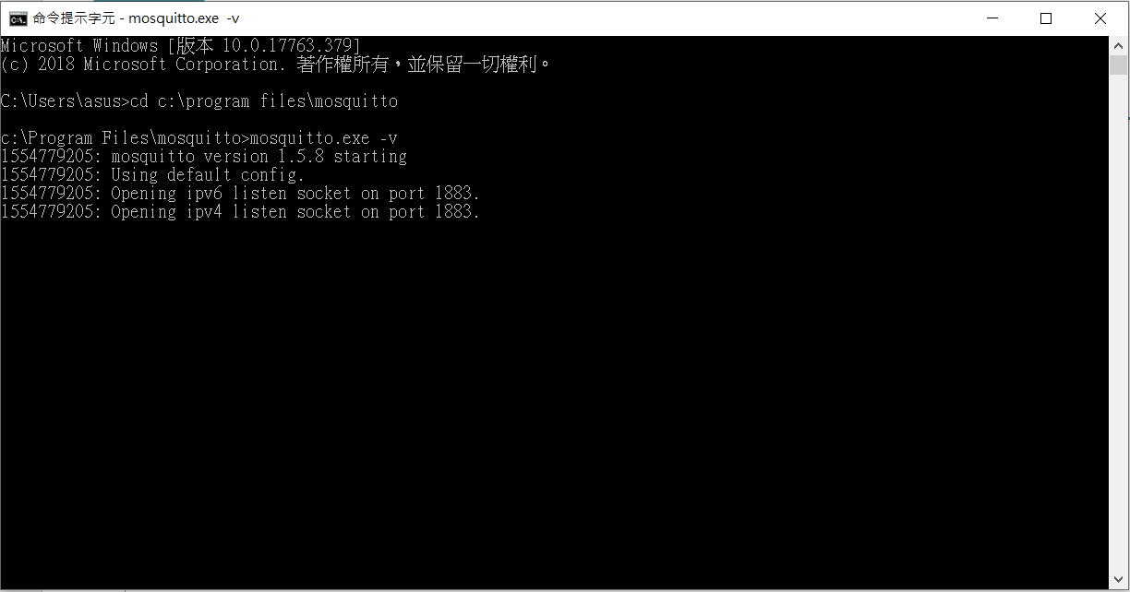
範例
Mosquitto 安裝完成後開啟Broker
使用cmd實作
啟動mosquitto.exe
開啟Broker

Slide 34
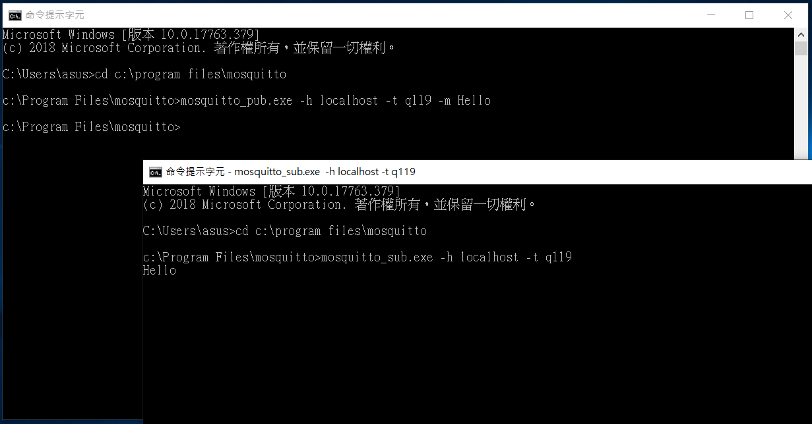
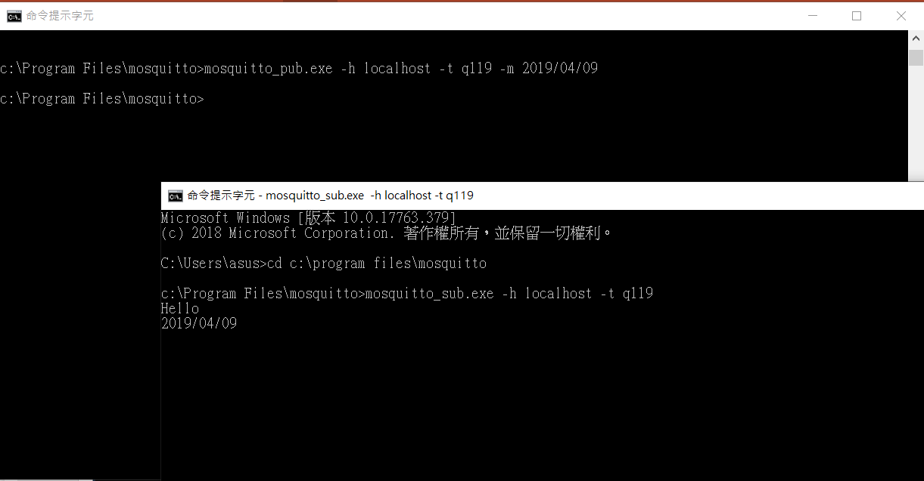
範例
使用Publish & Subscribe
開啟兩個cmd，一個為Publish另一個為Subscribe

Slide 35
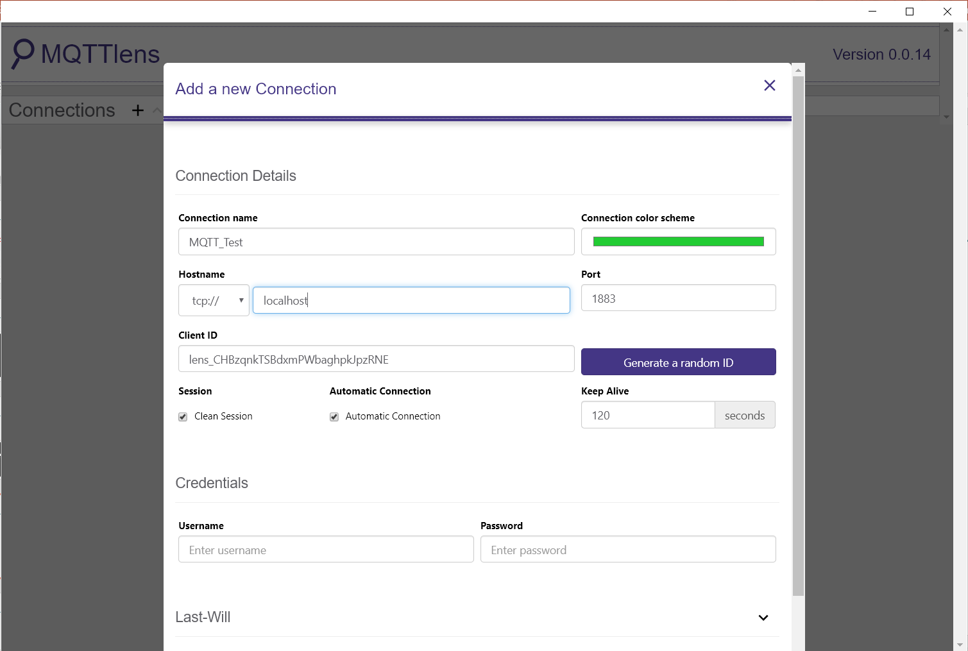
範例
使用MQTTLens實作
1. 設定連線

Slide 36
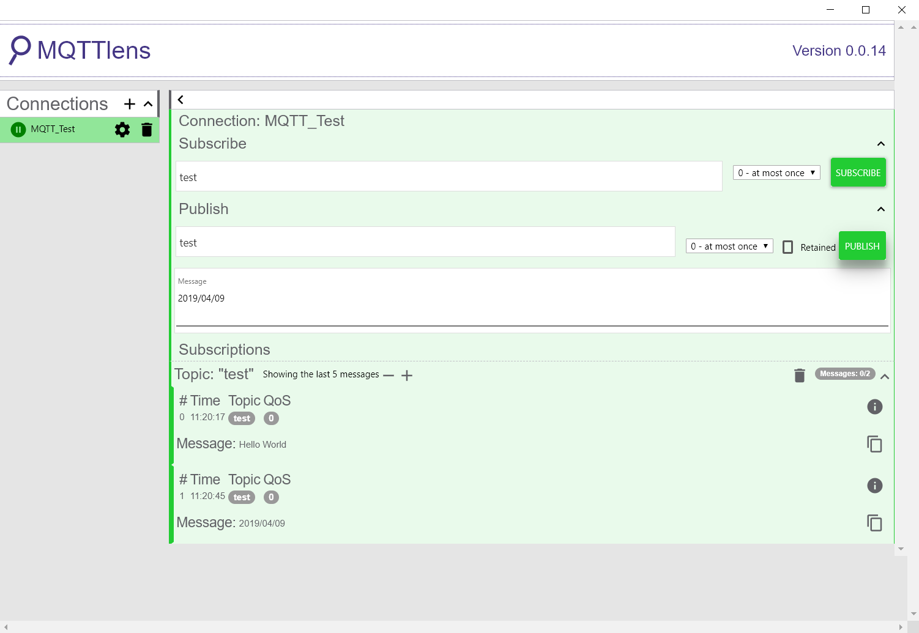
範例
使用MQTTlens實作
2. 使用訂閱與發佈

Slide 37
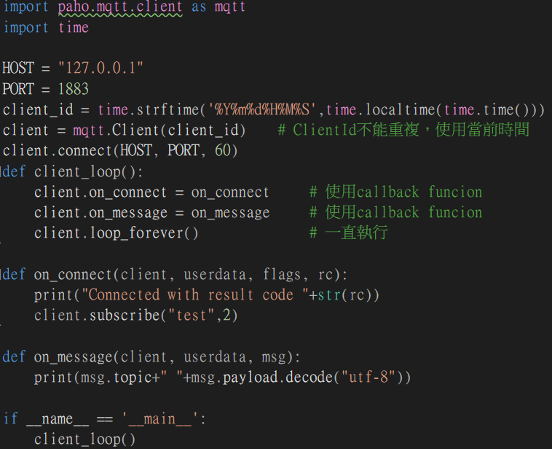
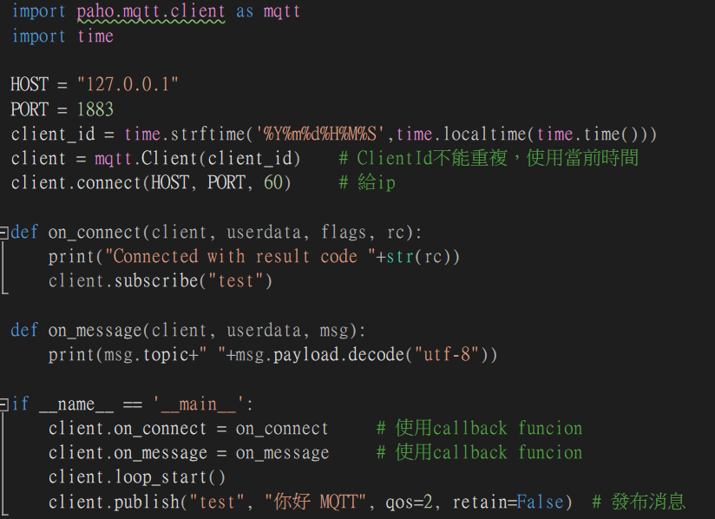
Pyrhon範例
Client端的Publish與Subscribe的程式
Subscribe
Publish

